Slide 1









總結

Slide 2
まめ
認字
うみ
むし
め
もも

Slide 3







看圖說字

Slide 4
認字
やま
ゆき
ひよこ

Slide 5



看圖說字

Slide 6
附加內容

Slide 7


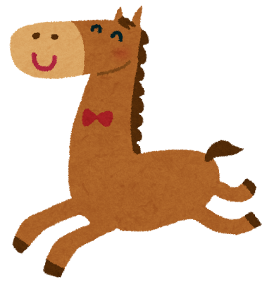
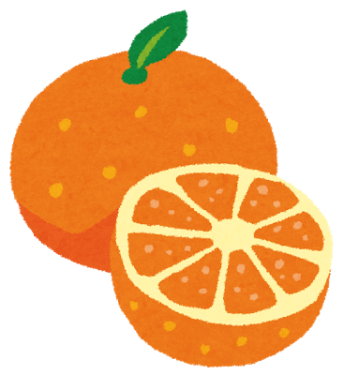


まど
やま
うま
みち
みかん
ぬいぐるみ

Slide 8





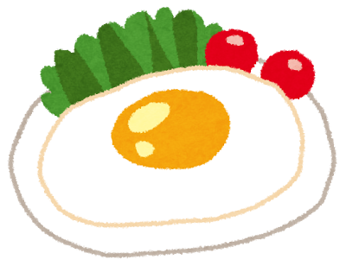
むぎわらぼうし
おうむ
むぎ
かめ
めがね
めだまやき

Slide 9

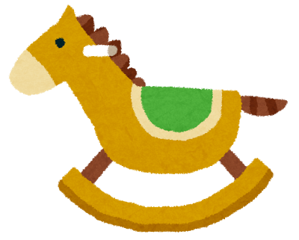

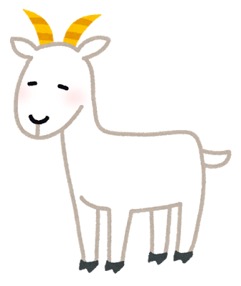


もぐら
もくば
くも
やり
やぎ
こや

Slide 10




ゆび
ゆき
ゆうれい
ようふく
よる
ひよこ

